Slide 1


Effekthemtagning
Optimera nyttan med förändring, utveckling och innovation

Slide 2
Inledning
Vi har olika utmaningar i Helsingborg. Utmaningar för staden som helhet och utmaningar för enskilda verksamheter. När vi tar oss an dessa utmaningar vill vi så långt det är möjligt försäkra oss om att vi satsar på rätt saker. Vi vill lägga vår tid och våra pengar på de saker som gör störst skillnad – det som ger önskad effekt.
Alla medarbetare och chefer som leder eller är involverade i att planera och genomföra ett förändringsarbete eller skala upp en innovation arbetar direkt eller indirekt med effekthemtagning.

Slide 3
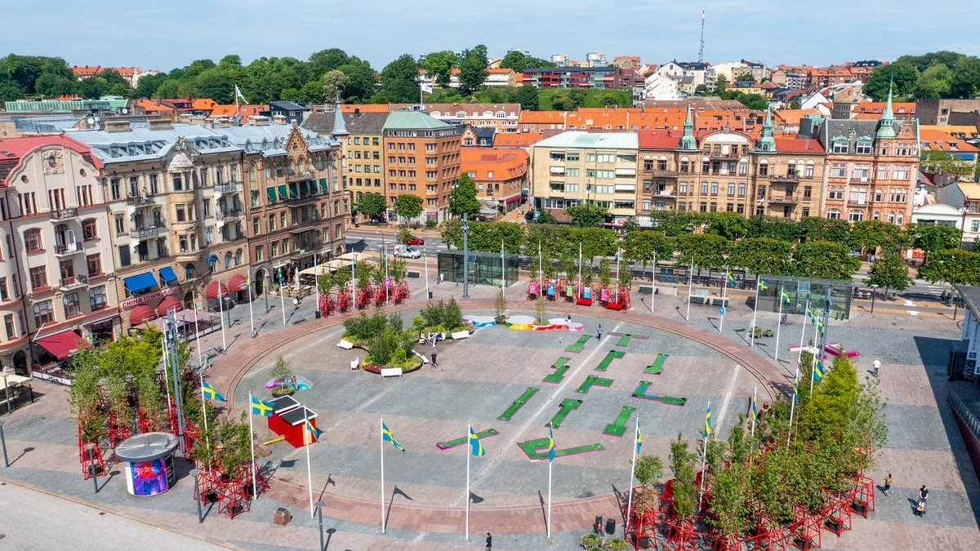

Vad är effekthemtagning?
Effekthemtagning handlar om att hämta hem effekter av ett förändrings- eller innovationsinitiativ.
Säkerställa och optimera nyttan med innovationer som vi skalar upp och förändringar vi genomför.

Slide 4
Varför effekthemtagning?
Med effekthemtagning vill vi:
Fokusera på de förändrings- och innovationsinitiativ som verkligen skapar värde:
Vad är det som gör störst skillnad? Hur kan vi göra mer av det?​
Snabbt lägga ner de initiativ som inte ger effekt.
Säkerställa att det arbete vi lägger ner på att skapa nytt och förändra ger ett faktiskt resultat – att vi hämtar hem de tänkta effekterna.

Slide 5

Utforska förutsättningarna
Syftet och möjligheterna med initiativet.
Hur angeläget är initiativet?
Effekter - kvalitativa eller ekonomiska.
Kostnader - initiativets förväntade kostnader och eventuella nedlagda kostnader hittills. Finns förväntade intäkter?
Bedöm genomförbarhet och risker med initiativet.
Hur följer vi upp initiativets effekter?

Slide 6






Arbeta systematiskt med effekthemtagning
Utforska
Prata om syfte, effekter, kostnader, angelägenhet och genomförbarhet
Sammanställ
Dokumentera initiativets plan
för effekthemtagning
Ta beslut
Besluta om initiativet ska
genomföras/skalas upp
Genomför och följ upp
Genomför, följ upp och lär
Hämta hem
Håll i och hämta hem effekterna

Slide 7

Önskad förändring och tydliga effektmål
Med ett initiativ vill vi åstadkomma en förändring.
För att precisera förändringen och kunna följa upp resultat sätter vi tydliga effektmål.
Ett effektmål talar om vilken effekt vi vill uppnå med vårt initiativ.

Slide 8
Fiktiva exempel på effektmål
Kvalitativt effektmål:
Andelen barn i målgruppen som rör sig (måttligt ansträngande fysisk aktivitet) minst 60 minuter om dagen, fem dagar i veckan, ska uppgå till minst 80 procent ett år efter avslutad insats
Ekonomiskt effektmål:
Minska stadens skadekostnad för glaskross och klotter med 500 tkr 2023 jämfört med 2022

Slide 9

Samarbeta
Ta hjälp av andra! Involvera andra kompetenser.
Inspireras av andra initiativ.
Kontakta förvaltningens ekonomifunktion eller innovationsledare för mer information och stöd.

Slide 10

Följ upp, lär och håll i
Kom ihåg:
Effekter av förändringar och innovationer uppstår i användandet.
Det kan ta tid att förverkliga effekter.
Önskad utveckling främjas av att kontinuerligt följa upp initiativet.
Fira framgångar! Synliggör resultat!

Slide 11
Stödmaterial
På intranätet [Portalen / Hjälp och stöd / Effekthemtagning] finns förutom denna presentation ett dialogstöd och en guide för effekthemtagning.
Börja gärna med att använda dialogstödet innan steget att börja använda guiden för effekthemtagning. Fundera på vem som behöver vara med och prata om initiativets effekter, kostnader, angelägenhet och genomförbarhet och bjud in till en dialog.
Guide för effekthemtagning hjälper dig att ta fram ett tydligt underlag inför beslut om att genomföra eller skala upp ett initiativ. Guiden ger stöd för att redovisa och följa effekter, beräkna och redovisa kostnader samt bedöma angelägenhet och genomförbarhet.

